Slide 1

[ 통합테스트 시나리오]
인스타그램 출구별 추천 서비스
2조 With
김유정(조장), 김상화, 박철민, 이기연
ver 0.9.1

Slide 2
000
변경 이력 관리
No. | 변경 내역 | 작성 |  | 검토
 |  | 일자 | 작성자 | 일자 | 담당자
1 | 초안 작성(ver 0.9.0) | 2022.04.07 | 김상화 |  | 멘토(정휘웅) 강사(이진영)
２ | 수정 및 보완(ver 0.9.1) 전체 내용 수정 | 2022.04.13 | 김상화 |  | 멘토(정휘웅) 강사(이진영)
2 /11

Slide 3
CONTENTS
05 통합테스트 시나리오
통합테스트 시나리오
3 / 11

Slide 4
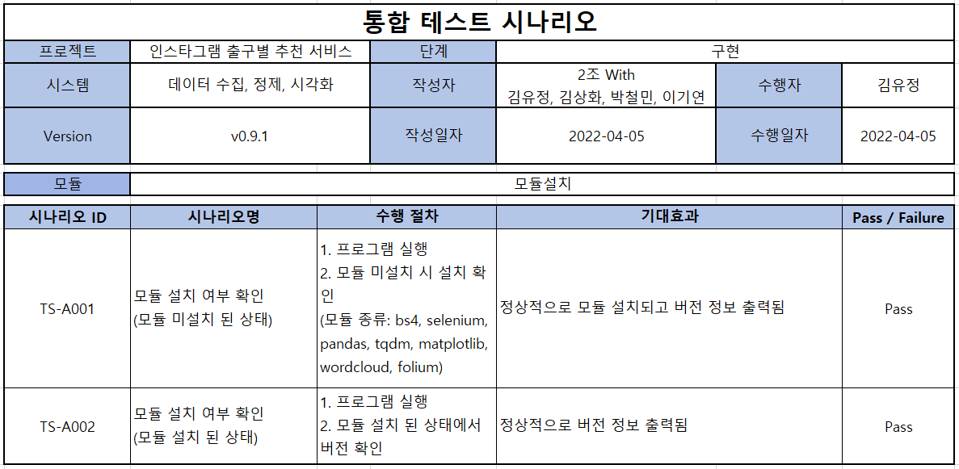
001
통합테스트 시나리오
4 / 11

Slide 5
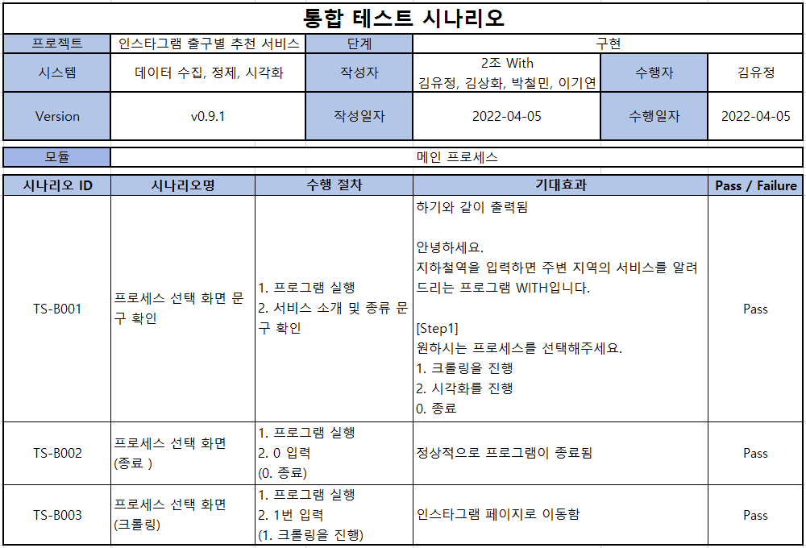
001
통합테스트 시나리오
5 / 11

Slide 6
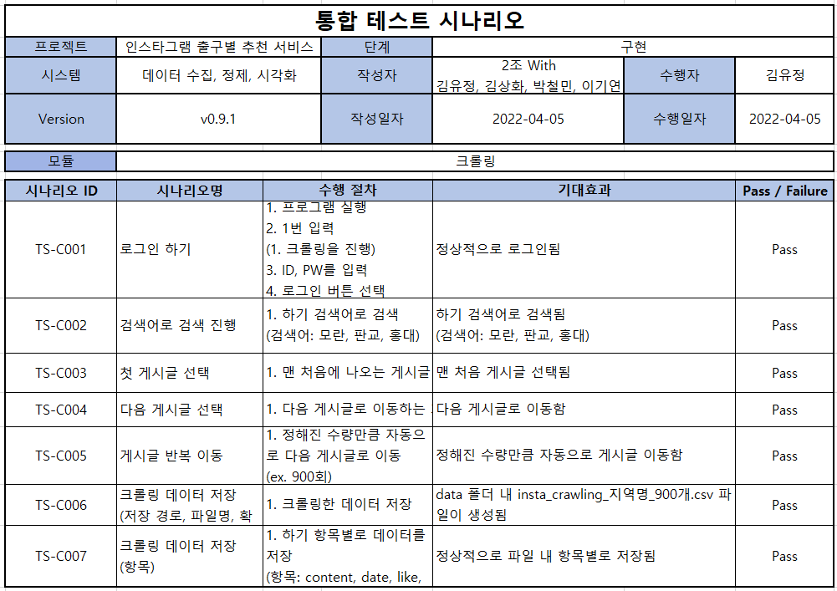
001
통합테스트 시나리오
6 / 11

Slide 7
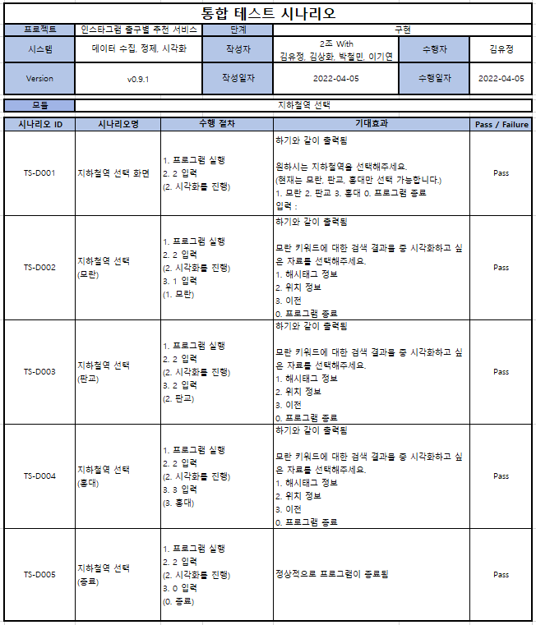
001
통합테스트 시나리오
7 / 11

Slide 8
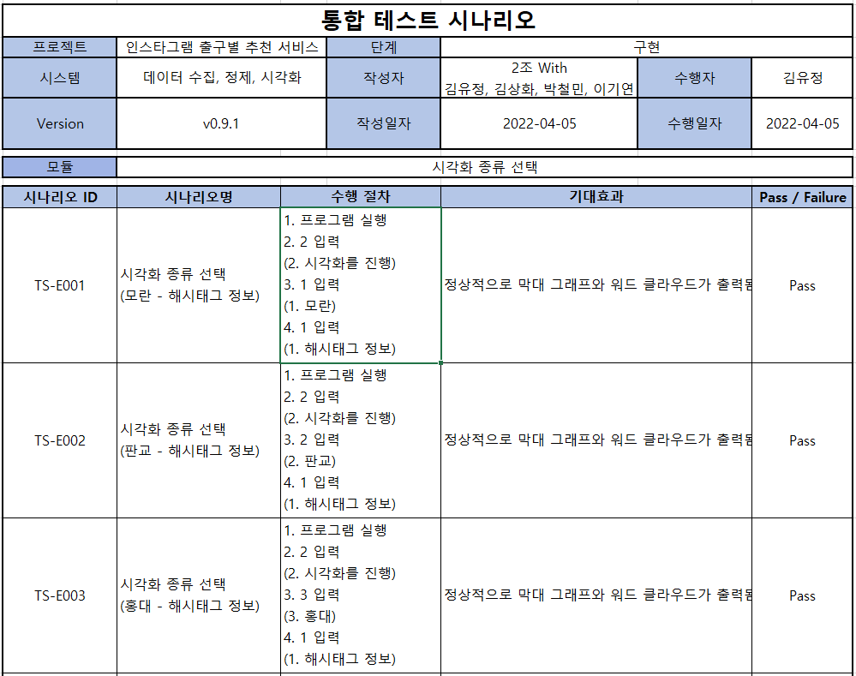
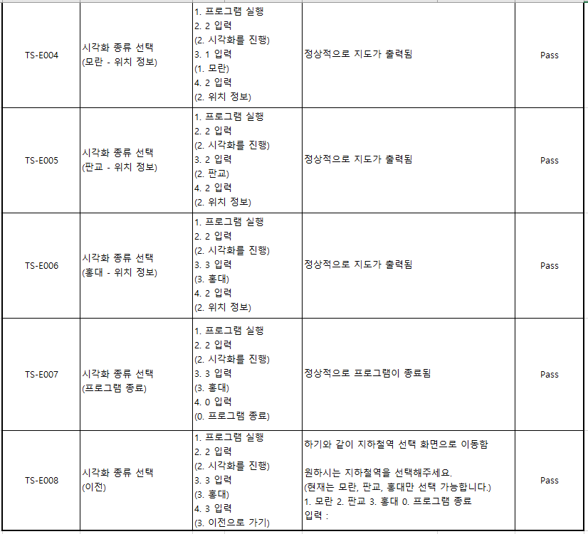
001
통합테스트 시나리오
8 / 11

Slide 9
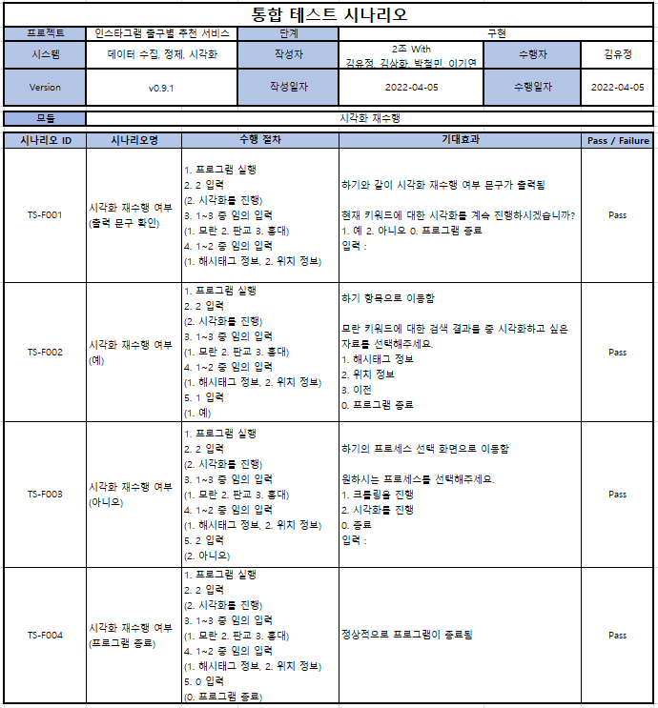
001
통합테스트 시나리오
9 / 11

Slide 10

10 / 11

Slide 11
Thank You!

